Slide 1
介绍


Slide 2
内容
功能
原理及实现
整合
使用
参考

Slide 3

功能
运行时的内存访问有效性检查
  错误
    对象
    
    元素
  错误
    中所有
    上的局部变量
    全局数据
当前不支持的功能
  
  未初始化内存的访问
能检查
“变化引起的指针错误指向”
而导致的错误内存访问么？

Slide 4
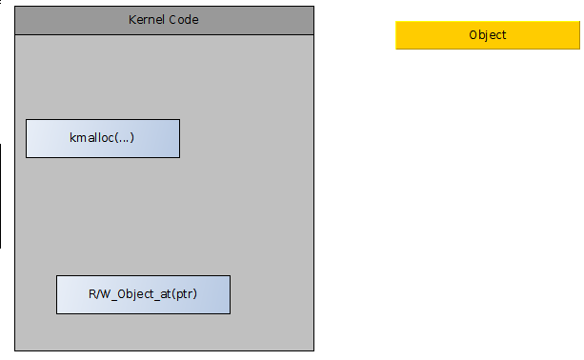
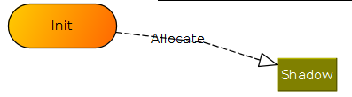
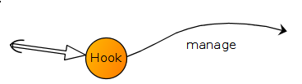
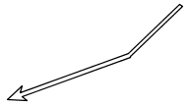


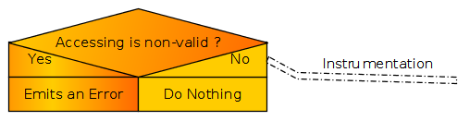
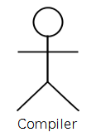
原理及实现
原理

Slide 5
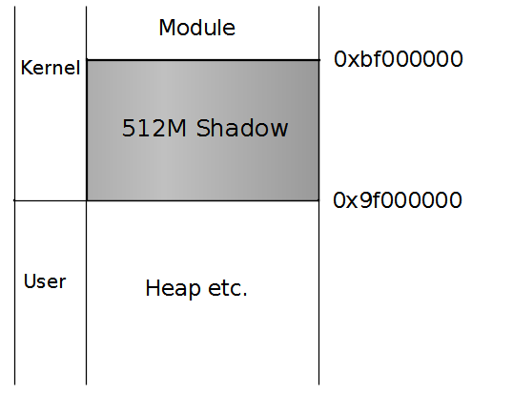

原理及实现
实现（）
  架构相关部分
    初始化保留
    分两阶段进行
      首先暂时得先映射所有至一个
      等地址空间准备好，再映射至实际内存
    字节格式
      正数表示能访问前面个字节
      表示所有字节都能访问
      负数表示所有字节都不能访问
    

Slide 6
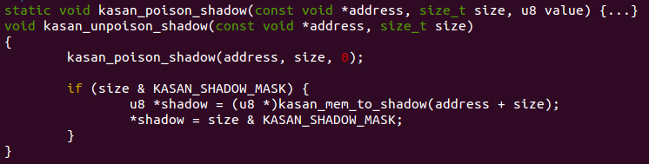
原理及实现
实现（）（续）
  实现的
    
      
      
    
      
    
      

Slide 7
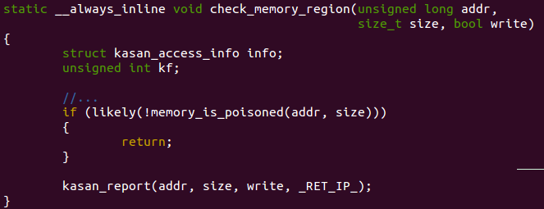
原理及实现
实现（）（续）
  
    实现一系列函数直接给自动做
      
      
      
      
      
      
思考：
为什么这里有的版本？

Slide 8
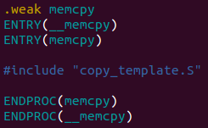
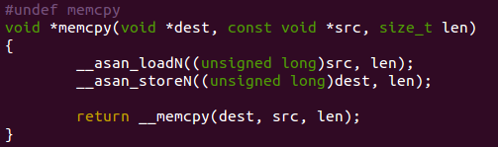
原理及实现
实现（）（续）
  续
    手动地为做
      ，，
      

Slide 9
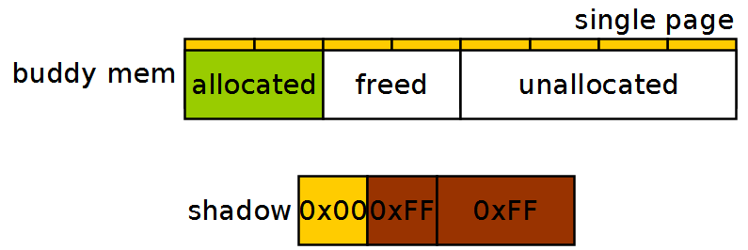
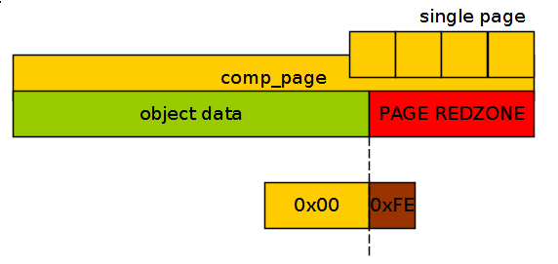
原理及实现
实现（）（续）
  对的支持
  对的支持
    大于的对象（）
思考：
这里可能
存在漏检么？

Slide 10
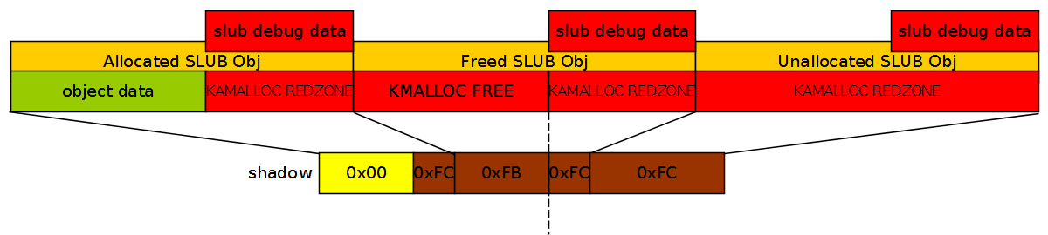
原理及实现
实现（）（续）
  对的支持续
    小于等于的对象

重复分配，
使用先前所得？

Slide 11
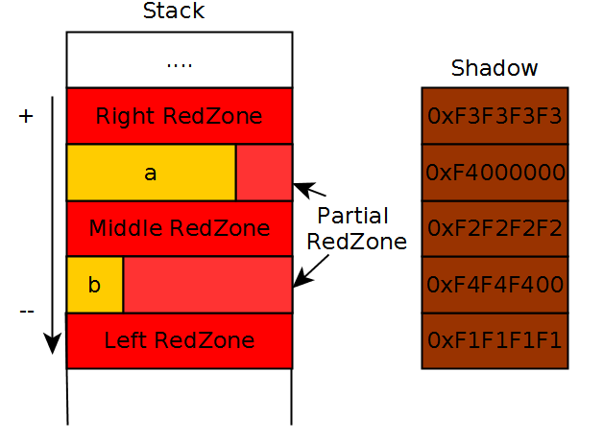
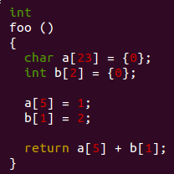
原理及实现
实现（）（续）
  对中变量的支持


Slide 12
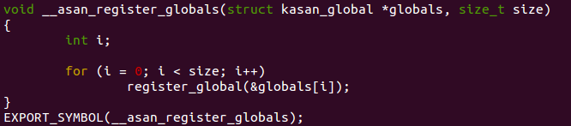
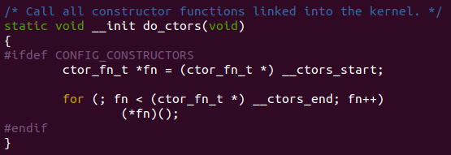
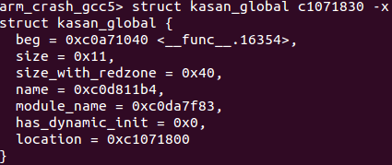
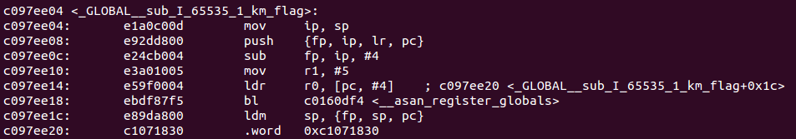
原理及实现
实现（）（续）
  对全局变量的支持
    变量要求对齐；
    在变量中间插入

Slide 13
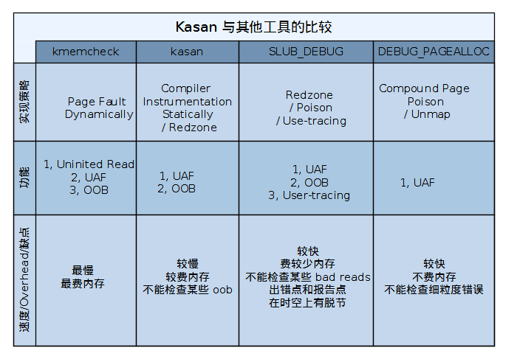
原理及实现
实现（）（续）
  与其他内存调试工具的比较

Slide 14
整合
合适的版本
  最少要求
  若需支持以下功能，则要求
    
    
中分区大小
  大小
    
    
相关影响？


Slide 15
使用
配置
  要求：
    
    
  建议：
    
命令行
  最起码设置
屏蔽
  单个文件：
  整个目录：
    
在中设置

Slide 16
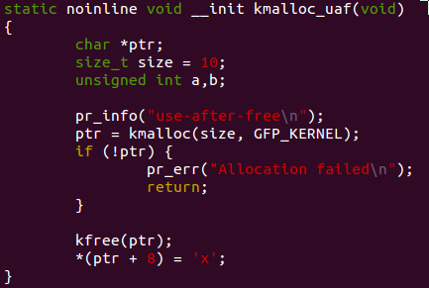
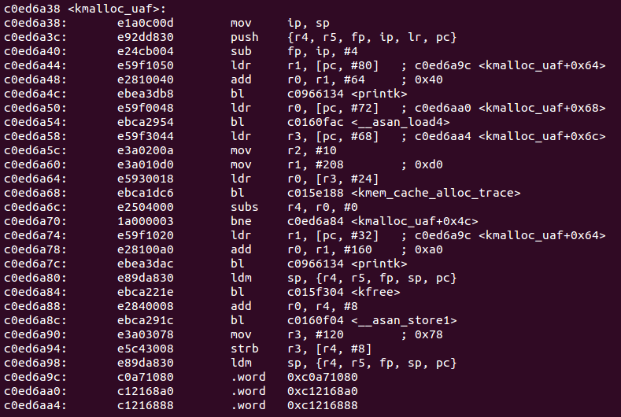
使用
例子

Slide 17
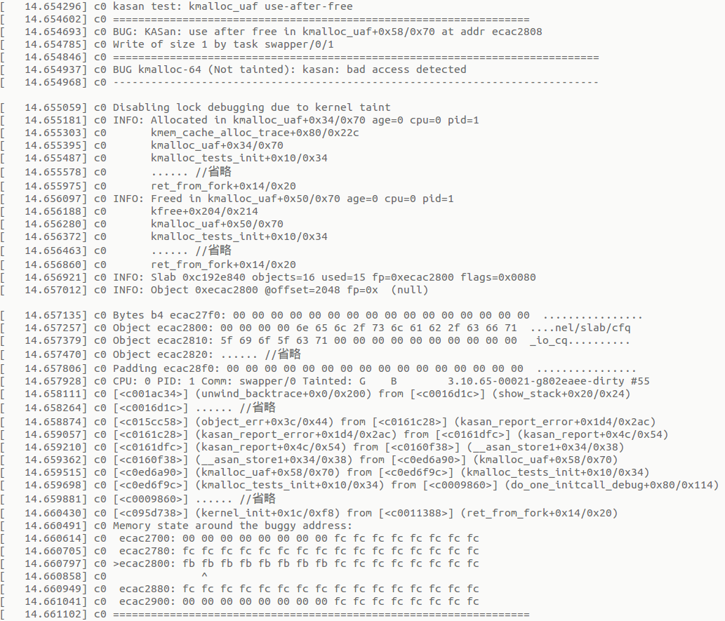

使用
错误报告

Slide 18
参考
介绍
  



  


